Slide 1

Machine Learning ile Trading Projesi

Slide 2
Açılış Modeli (Regresyon)
Model günlük periyotta çalışan bir CatBoostRegressor modelidir.Bu modelde BIST’teki bütün hisselerin günlük açılış ile kapanış arasındaki getirileri tahmin edilmiş,her gün en yüksek getiri tahmin edilen 3 hissede işleme girilmiştir.Bu hisseler gün açılşında alınmış, kapanışta satılmıştır.

Slide 3
Değişkenler
1)Hisse Günlük Getirisi
7)Güniçi En Yüksek Fiyat
2)BIST100 Günlük Getirisi
8)Güniçi En Düşük Fiyat
3)Drawdown Oranı:Low/Close
9)Açılış Fiyatı
4)Range:(High-Low)/Close
10)Kapanış Fiyatı
5)Hacim
11)MACD
6)RSI
12)Stokastik RSI
13)MACD Signal Line
14)ROC

Slide 4
Model Optimizasyonu
Model optimizasyonu için Ortalama Kar/Ortalama Zarar
oranı maksimize elde edilecek şekilde model parametreleri ve işlem görecek hisse adedi optimize edilmiştir.

Slide 5
Model Eğitimi
Model optimizasyonu ve eğitiminde,eğitim seti,validasyon seti ve test seti alınmıştır.Optimizasyon işlemi sadece validasyon setinde yapılmış,sonrasında hiç optimizasyon yapılmamış test verisinde tahminler ve backtest işlemleri yapılmıştır.

Slide 6
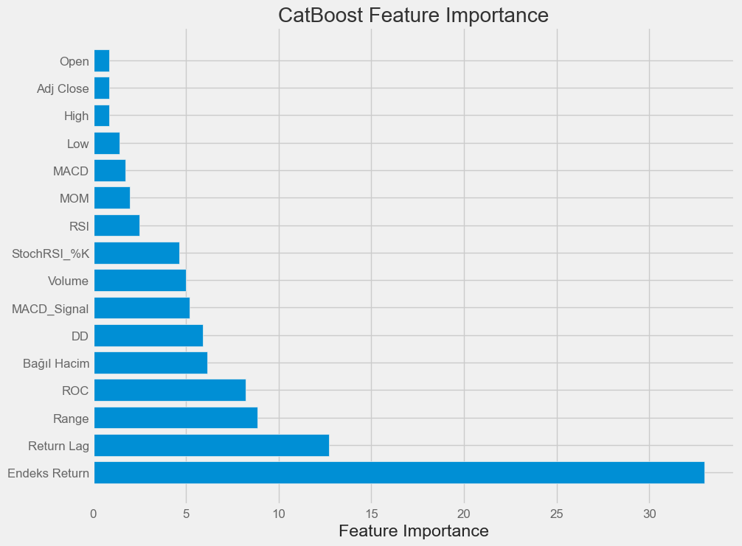

Slide 7
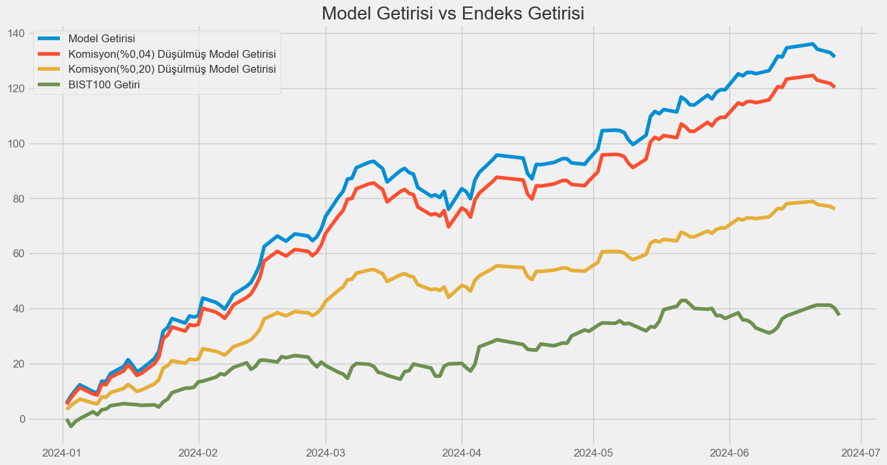

Slide 8
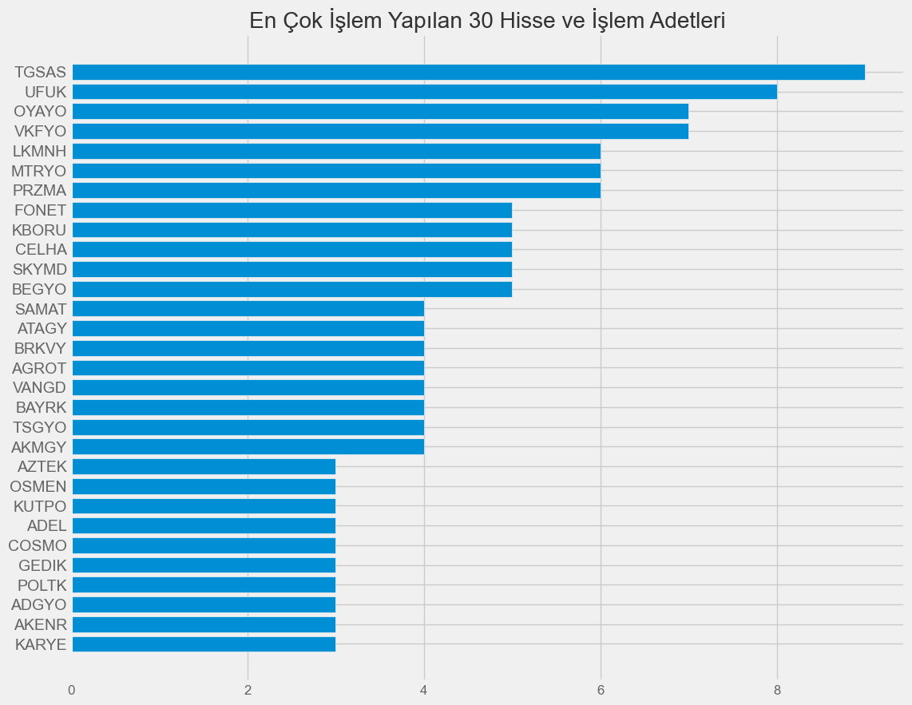

Slide 9
Backtest Sonuçları
Metrik | XU100 | Model
Beta |  | 0.36
Profit Factor | 1.87 | 2.65
Max Drawdown | -%8.27 | -%15.19
Win Rate | %56 | %59
Kazanma Serisi Max | 10 Gün | 10 Gün

Slide 10
Metrik | XU100 | Model
Kazanma Serisi Ort. | 2.48 Gün | 2.65 Gün
Kaybetme Serisi Max | 6 Gün | 4 Gün
Kaybetme Serisi Ort. | 2.15 Gün | 1.85 Gün
Günlük Ort.Getiri | %0.31 | %0.98
Getiri Standart Sapma | 1.35 | 2.58
Beklenen Yıllık Getiri | %71 | %245
Düzeltilmiş Mevduat Eşleniği
-
%102

Slide 11
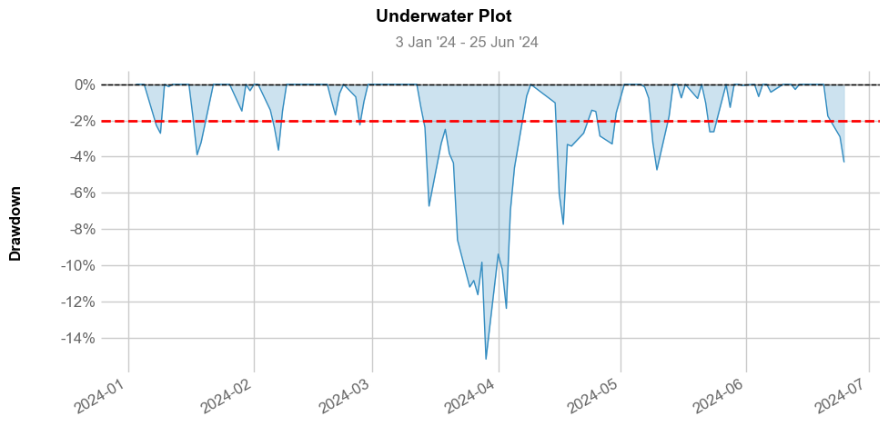

Slide 12
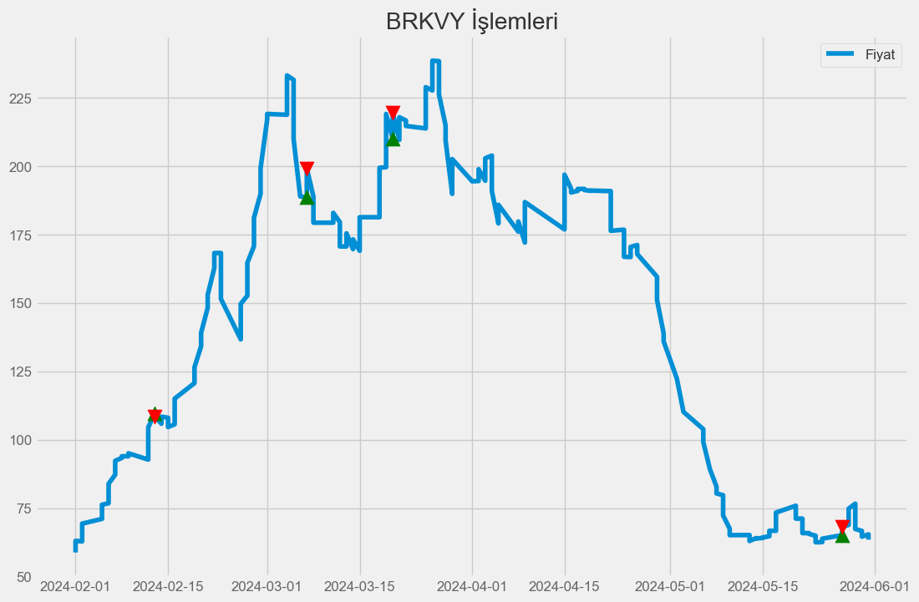

Slide 13
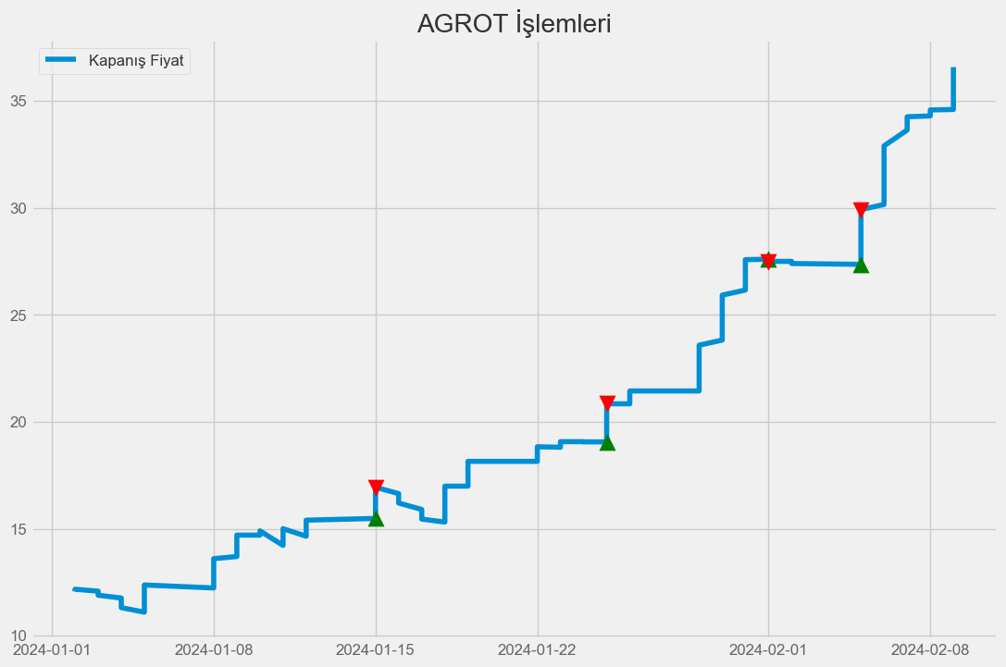

Slide 14
Açılış Modeli(Sınıflandırma)
Model günlük periyotta çalışan bir CatBoost Classifier modelidir.Bu modelde BIST’teki bütün hisselerin günlük açılış ile kapanış arasındaki getirileri tahmin edilmiş,her gün en yüksek getiri olasılığı tahmin edilen 3 hissede işleme girilmiştir.Bu hisseler gün açılışında alınmış, kapanışta satılmıştır.

Slide 15
Model Optimizasyonu
Model optimizasyonu için Ortalama Kar/Ortalama Zarar
oranı maksimize elde edilecek şekilde model parametreleri ve işlem görecek hisse adedi optimize edilmiştir.

Slide 16
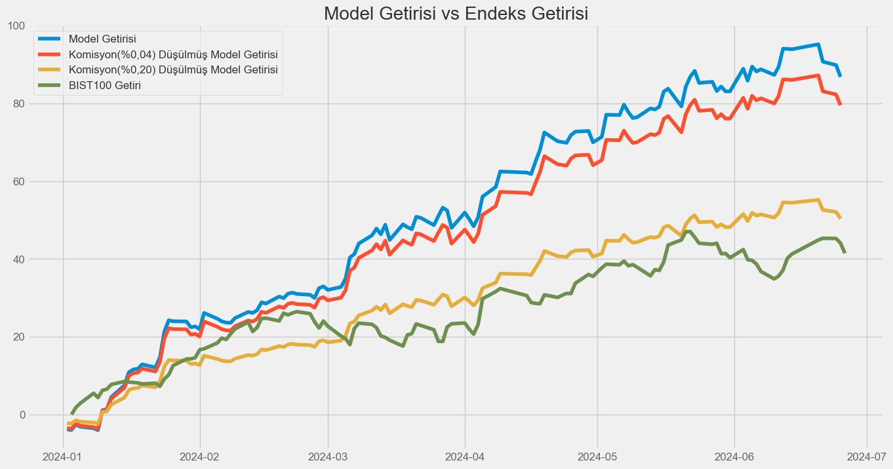

Slide 17
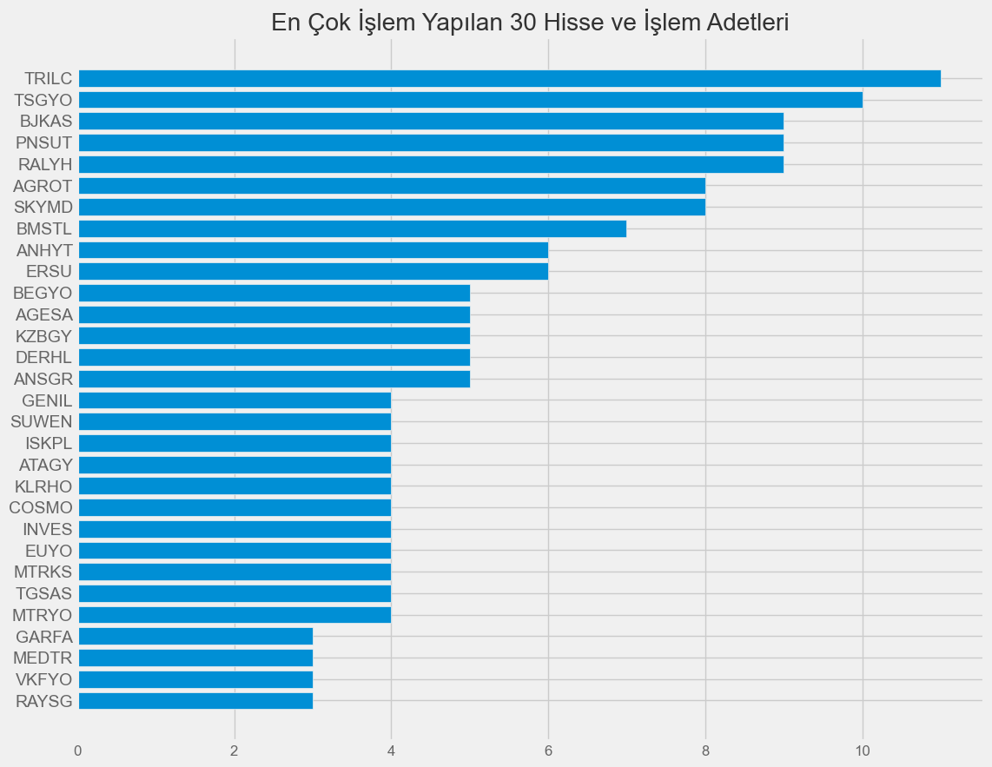

Slide 18
Backtest Sonuçları
Metrik | XU100 | Model
Beta |  | 0.39
Profit Factor | 1.87 | 2.43
Max Drawdown | -%8.27 | -%7.51
Win Rate | %53 | %56
Kazanma Serisi Max | 10 Gün | 8 Gün

Slide 19
Metrik | XU100 | Model
Kazanma Serisi Ort. | 2.48 Gün | 2.13 Gün
Kaybetme Serisi Max | 6 Gün | 4 Gün
Kaybetme Serisi Ort. | 2.12 Gün | 1.59 Gün
Günlük Ort.Getiri | %0.31 | %0.71
Getiri Standart Sapma | 1.35 | 2.13
Beklenen Yıllık Getiri | %78 | %179
Düzeltilmiş Mevduat Eşleniği
-
%57

Slide 20
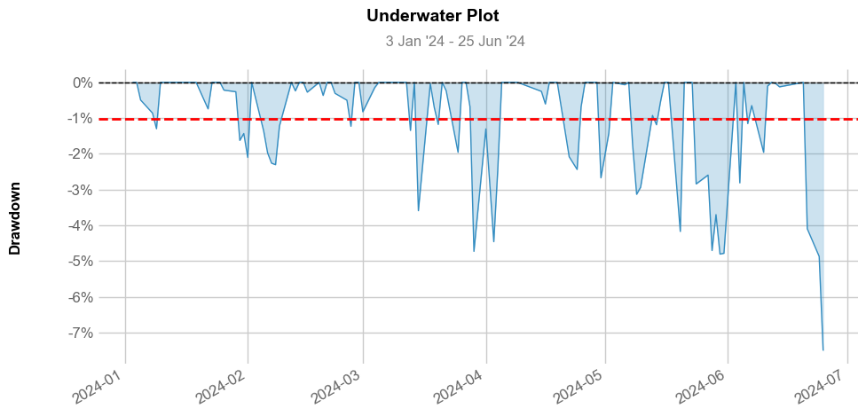

Slide 21
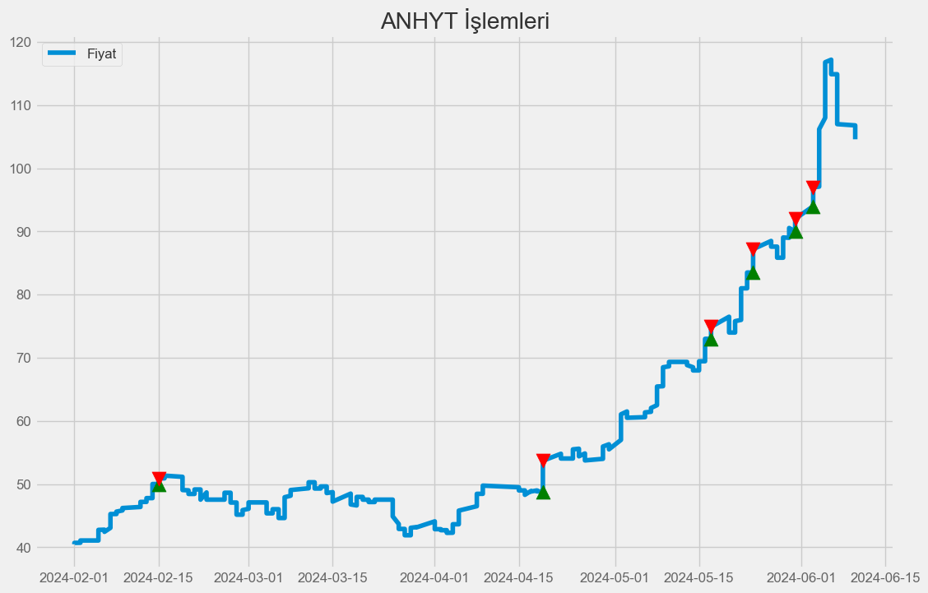

Slide 22
